Slide 1
vbudushee.ru
Образовательная экосистема как условие повышения эффективности личности
АВТОРЫ:
ГБОУ СОШ с. Алексеевка,
Чередникова Е.А. –директор,
Симонова Т.В., Кулакова И.А., Лизункова Т.Н. - заместители директора

Slide 2
Личная эффективность - чувство самоуважения и собственного достоинства, реальная компетентность (способность, умение) личности решать жизненные проблемы.
Альберт Бандура

Slide 3
Образовательная экосистема – интегративная среда взаимодействия на основе обмена данными всех участников образовательных отношений между собой, с разнообразным адаптивным и вариативным образовательным контентом, инновационными продуктами, технологиями и другими элементами экосистемы, обеспечивающая личную безопасность, реализацию требований ФГОС, формирование навыков 21 века, ценностей российского гражданского общества, личностную, социальную и профессиональную самореализацию человека в условиях сетевого общества, многонационального государства.
А.М. Кондаков

Slide 4
КРАТКАЯ СПРАВКА ОБ Образовательной Организации
ГБОУ СОШ с. Алексеевка – резильентная школа со стабильными результатами. Имеет статус региональной стажировочной площадки по теме «Наставничество». По количеству контингента относится к категории средних. Имеет структурные подразделения- ЦДОД и три детских сада. Подвоз учащихся из сел осуществляется на 4 автобусах.
Расположена в районном центре. Объекты культуры и спорта расположены в шаговой доступности.
В школе имеются три компьютерных класса и Центр «Точка роста», сенсорная комната.
В школе работают педагоги со званиями, победители и призеры различных конкурсов профессионального мастерства, имеющие опыт подготовки призеров ВсОШ, высокобалльников, создания авторских методических продуктов. В штате школы педагог-психолог, учитель-логопед, учитель-дефектолог, социальный педагог.
Школа успешно разрабатывает и реализует организационно-управленческие проекты.
Учащиеся ежегодно в рамках программы воспитания реализуют проекты социальной направленности в здании и на территории школы.

Slide 5
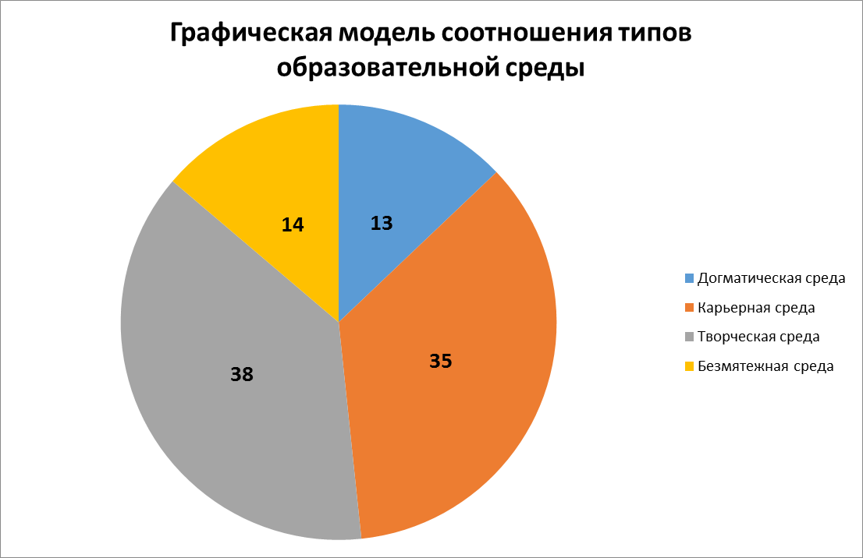
Результаты и выводы по итогам
исследования СРЕДЫ ОО
(тип среды и характеристики среды по В.А. Ясвину )

Slide 6
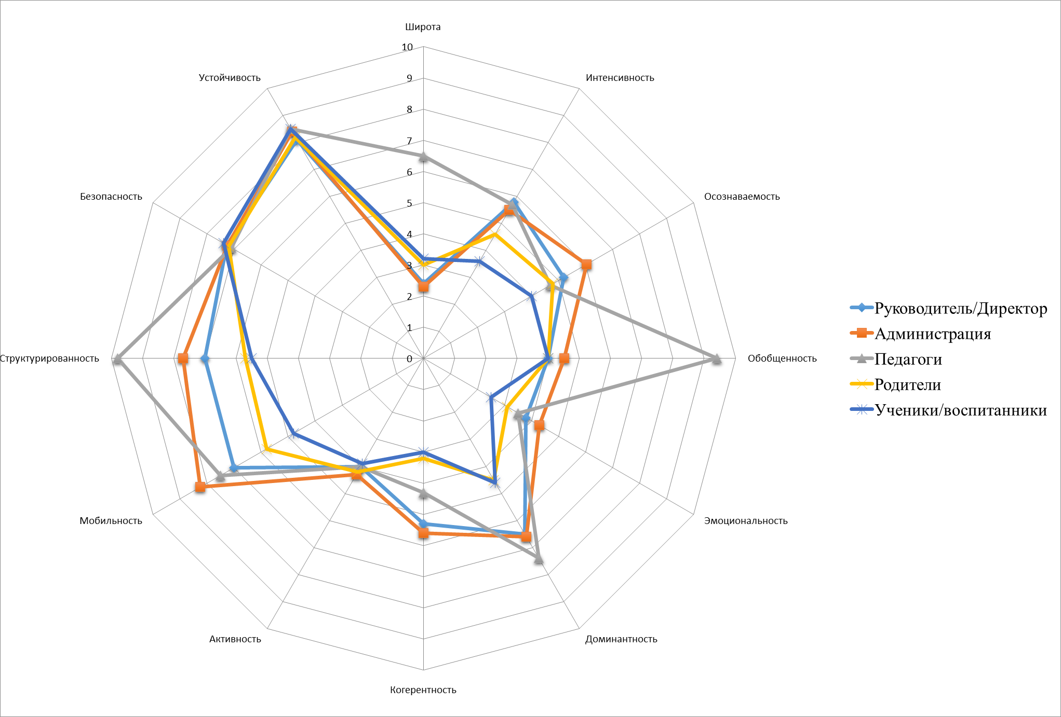
Результаты и выводы по итогам
исследования СРЕДЫ ОО
(тип среды и характеристики среды по В.А. Ясвину )

Slide 7
Результаты и выводы по итогам
исследования СРЕДЫ ОО
(тип среды и характеристики среды по В.А. Ясвину )
Экспертиза школьной среды (карьерной среды зависимой активности) на основе комплекса количественных параметров показала, что наиболее высокий уровень отмечен у таких характеристик как устойчивость, безопасность, структурированность, мобильность, а наименее – широта, эмоциональность, когерентность, активность.

Slide 8
КЛЮЧЕВАЯ ПРОБЛЕМА ПРОЕКТА
Имеющаяся ситуация | Желаемая ситуация
Организованная при пассивном участии субъектов образовательных отношений локальная пространственная среда с её ценными внутренними и внешними ресурсами и характеристиками не способствует эффективному развитию личностного потенциала. | Динамично развивающаяся и взаимосвязанная сеть дополняющих друг друга образовательных пространств (индивидуального, группового, локального, глобального), созданная субъектами (индивидуальными и институциональными поставщиками) образования, которые трансформируют применяемые ресурсы в течение всего образовательного цикла для развития эффективной в 21 веке личности.

Slide 9
КЛЮЧЕВАЯ ПРОБЛЕМА ПРОЕКТА
Основная цель – улучшение «западающих» количественных показателей личностно-развивающей образовательной среды «творческого» и частично «карьерного» типов путем интеграции различных образовательных пространств и трансформации имеющихся ресурсов школы, способствующей развитию у субъектов образовательных отношений компетенций 21 века.

Slide 10
Задачи ПРОЕКТА
Для приближения реального уровня развития субъектов образовательных отношений к потенциально возможному
Трансформировать психодидактический компонент среды ОО
Трансформировать социальный компонент среды ОО
Трансформировать предметно-пространственный компонент среды ОО

Slide 11
Этапы реализации ПРОЕКТА
Подготовительный (январь - сентябрь 2023 года) - создание нормативно-правовой базы, организационной структуры проекта, оценка имеющихся и недостающих ресурсов).
Основной (октябрь 2023 - октябрь 2025 года) - разработка и реализация организационно-технических мероприятий.
Заключительный (ноябрь 2025 - январь 2026 года) - внесение корректив в созданную организационно-управленческую структуру.

Slide 12
Результаты проекта и Способы их ДОСТИЖЕНИЯ
Субъекты образовательных отношений (благополучатели) | Планируемое изменение | Ожидаемый результат
Изменение в психодидактическом компоненте среды
Учащиеся, педагоги | Разработка пакета программ внеурочной деятельности, модулей рабочей программы воспитания по развитию личности обучающихся, совершенствование системы оценки образовательных результатов (метапредметных результатов и ключевых компетенций «4К» на основе использования УМК «Развитие ЛП подростков», УМК «Школа возможностей»). | Снижение доли учащихся с рисками учебной неуспешности, устранение дефицитов учащихся, сдерживающих развитие личностного потенциала, посредством реализации их индивидуальных образовательных маршрутов, рост профессиональных достижений педагогов
Учащиеся | Реализация индивидуальных образовательных маршрутов учащихся (с психолого-педагогическим сопровождением).
Педагоги | Реализация маршрутной карты педагога «РОСТ», повышение квалификации по вопросам применения когнитивных технологий, нейротехнологий (кинезиологические приемы).

Slide 13
Результаты проекта и Способы их ДОСТИЖЕНИЯ
Изменение в социальном компоненте среды
Учащиеся | Создание группового образовательного пространства через деятельность разновозрастных клубов, проектных групп | Развитие личностного потенциала учащихся в «экологичной» среде
Педагоги | Реализация мультипредметного подхода в деятельности предметных кафедр школы | Создание ПОС, внедряющих когнитивные и цифровые образовательные технологии.
Учащиеся, педагоги, родители, социальные партнеры | Создание системы социальных практик и социального партнерства школы и вовлечение в них всех участников образовательных отношений | Повышение уровня доверия к ОУ, позитивное расположение большинства родителей к школе, как к источнику адресной помощи в вопросах воспитания, экономической и информационной безопасности и т.д.
Родители, учащиеся | Разработка и реализация на базе центра «Точка роста» проекта «Шпаргалка для родителей» в рамках социального партнерства с родителями.
Учащиеся, педагоги, родители, социальные партнеры | Участие в решении проблем территории посредством реализации социальных инициатив, разработка и реализация «культурных маршрутов»

Slide 14
Результаты проекта и Способы их ДОСТИЖЕНИЯ
Изменение в предметно-пространственном компоненте среды
Учащиеся, педагоги | Модернизация локальной образовательной среды путем изучения общественного мнения, разработки и реализации дизайнерских проектов создания новых залов и пространств для интерактивного взаимодействия. | Постоянно меняющееся образовательное пространство, насыщенное актуальным (в т.ч. эмоциональным) содержанием.
Учащиеся, педагоги, родители | Реализация каждым классным коллективом в течение года воспитательных проектов социальной направленности по созданию комфортного образовательного пространства в школе.

Slide 15
Риски и Способы их минимизации
№ п/п | Вид/источник рисков | Рисковое событие | Результат воздействия риска на проект | Минимизация риска
1. | Организационные /педагоги, обучающиеся | Отсутствие необходимых компетенций | Некачественное выполнение или отказ | Интерактивные семинары в ОО по проблемным позициям, мастер-классы, организация тьюторской поддержки педагогов и учащихся
2. | Технические | Несоответствие скорости Интернета условиям договора с провайдером | Неэффективность использования в образовательной деятельности цифровых технологий | Предъявление претензий провайдеру
3. | Управленческие/педагоги, обучающиеся | Высокая конкуренция | Конфликты | Тренинги
4. | Внешние/спонсоры (инвесторы) | Нежелание финансировать мероприятия | Не будет закуплено необходимое оборудование | Выполнение волонтёрами работ, за которые эти деньги будут заплачены. Оформление аллеи спонсоров; таблички с указанием ФИО спонсора у оснащенных кабинетов.
5. | Организационные/члены проектных групп | Потеря интереса к работе, рассогласованность действий | Снижение качества программных мероприятий | Оперативный анализ проведённых мероприятий с позиции достижения цели, промежуточные отчёты проектных групп о проделанной работе, штабная организация деятельности

